Slide 1
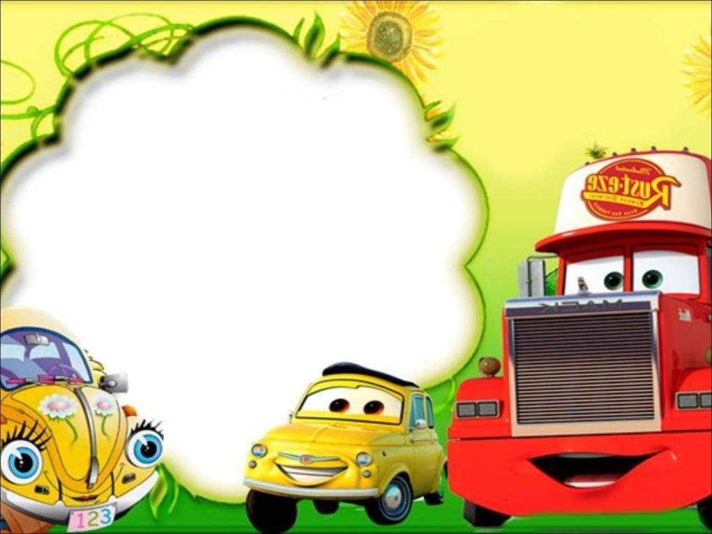

Презентация
«Волшебное колесо-2022г»
МБДОУ «Детский сад №23 «Незабудка» воспитатель Кривоносова Ж.П.

Slide 2

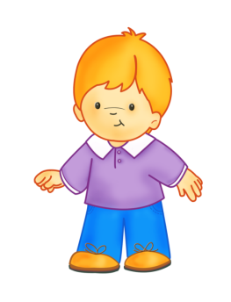
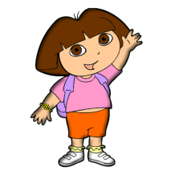
Продолжительность конкурса: краткосрочный, 2 недели.
Участники конкурса: дети группы, воспитатели.
Возраст детей: 4-6 лет.
Итог: проведение конкурса по станциям.

Slide 3
Актуальность
Необходимость обучения детей ПДД, так как дети часто являются причиной ДТП. Дошкольник не умеет управлять своим поведением, поэтому изучение и доведение до автоматизма ПДД, является одной из главных задач на сегодняшний день, а способствовать этому будет работа над данным конкурсом.

Slide 4
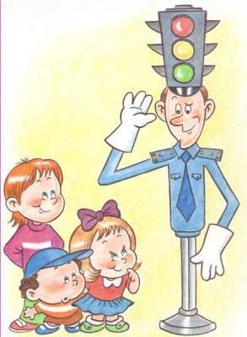
Дети очень возбудимы, динамичны, рассеяны, не умеют предвидеть опасность на дорогах.
Обеспечение безопасности движения на дороге - важнейшая государственная задача.

Slide 5
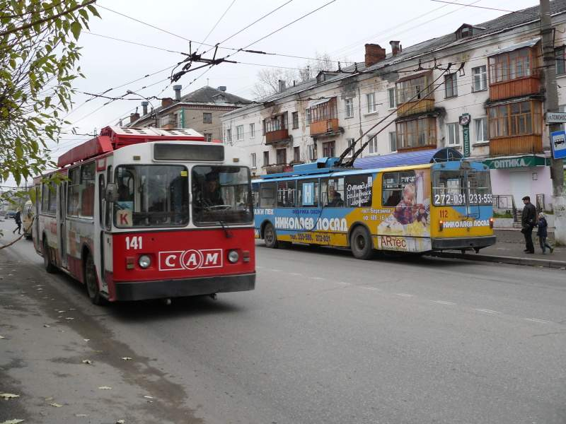
Гипотеза
Дорога и игра – это два взаимосвязанных понятия. Безопасность напрямую зависит от тех игр, в которые играет дошкольник. Именно игра позволяет ребёнку смоделировать окружающий мир, найти свое безопасное и комфортное место в нём.

Slide 6
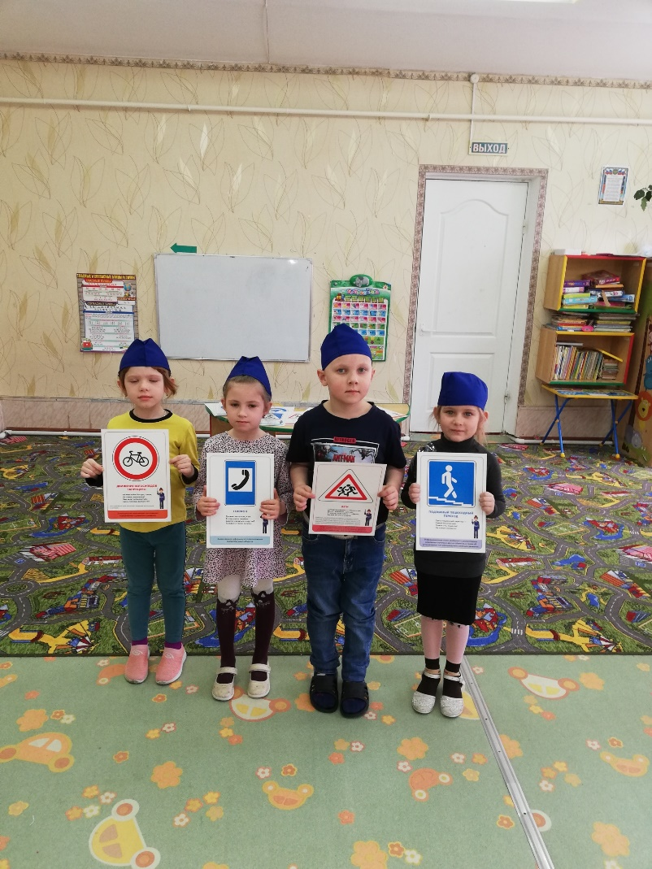
Цель:
уточнить и расширить знания детей об элементах дороги, о движении транспорта, о работе светофора.

Slide 7
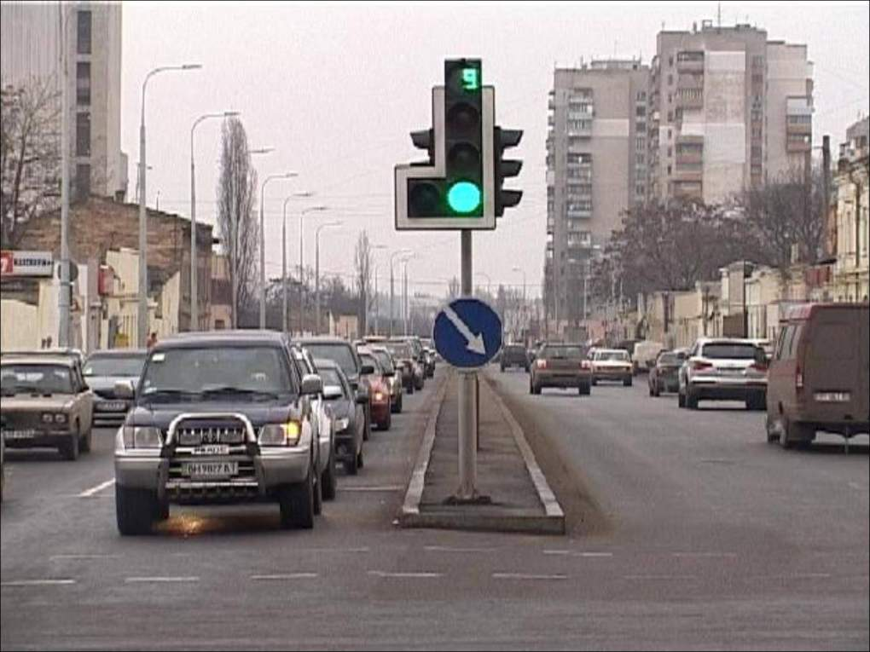
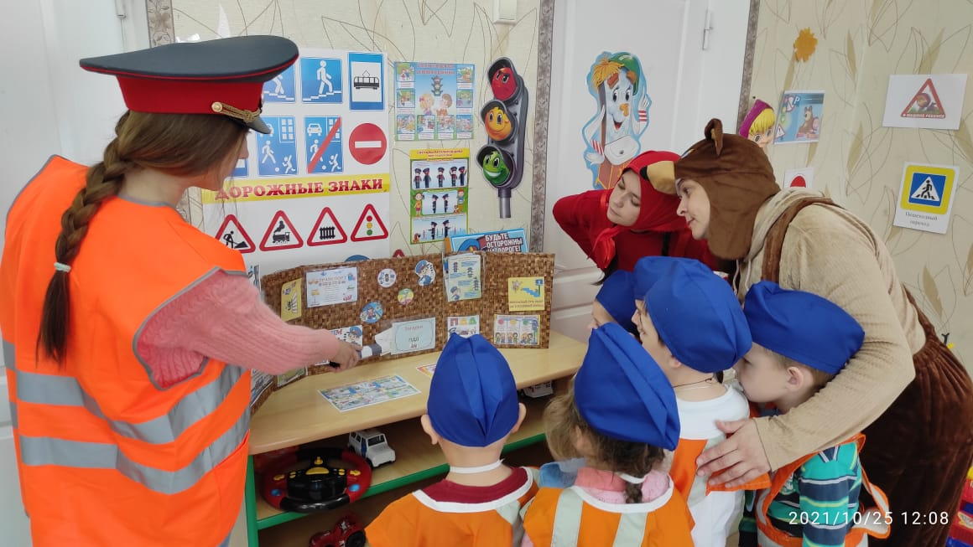

Slide 8
Задачи
- уточнять и расширять знания об элементах дороги, о движении транспорта, о работе светофора. Продолжать знакомство с ПДД, правилами движения пешеходов и пассажиров транспортного средства;
- совершенствовать умение ориентироваться в окружающем пространстве, понимать смысл пространственных отношений;
- развивать умение составлять рассказы из личного опыта;
- побуждать рассказывать о своем восприятии конкретного поступка литературного персонажа;
- знакомить с основами безопасности и правилами поведения на улице;
- знакомить со спортивными играми, играми эстафетами по правилам дорожного движения;
- формировать потребность вести себя в соответствии с общественными нормами.

Slide 9
Ожидаемый результат
Воспитать грамотного пешехода.
Уметь ориентироваться в чрезвычайных ситуациях, искать пути решения выхода их них.

Slide 10
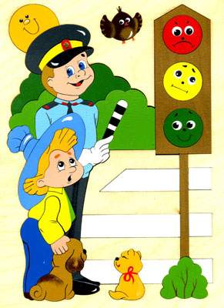
Работа воспитателя при подготовке к конкурсу:
Консультации на тему «Улицы города и нашего хутора», «Наш друг светофор» и др.
Создание и разработка картотеки дидактических и подвижных игр по Правилам дорожного движения.
Подбор материала о Правилах дорожного движения.

Slide 11
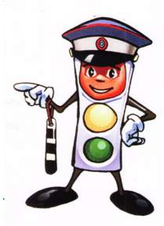
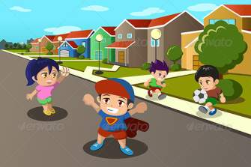
Показ презентаций
«Дети и дорога»
«Три сигнала светофора»
«Дорожные знаки»
«Правила поведения на улице»
«Улицы нашего города и хутора»

Slide 12
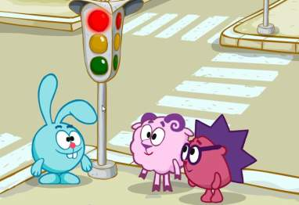

Развивающие мультфильмы
«Правила дорожного движения»
«Доктор Машинкова»
«Смешарики: Азбука безопасности»
«Перекресток в джунглях»

Slide 13
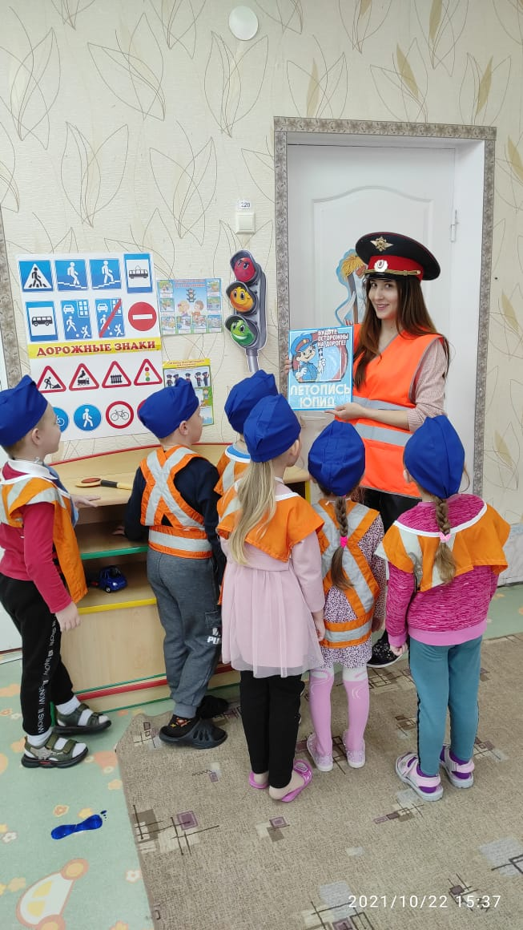
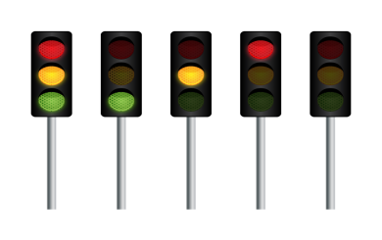
Беседы
«Безопасность на дороге»
«Знаки дорожные помни всегда»
«Осторожно, дорога!»
«Транспорт на улицах города и хутора»
«Правила для пассажиров»

Slide 14


Чтение художественной литературы
Е.Житков «Светофор»
С.Михалков «Моя улица»
Н. Калинин «Как ребята переходили улицу»
В.Сиротов «Твой товарищ светофор»
И.Серяков «Законы улиц и дорог»

Slide 15
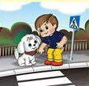
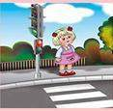
Музыкальные произведения
«Машина» - муз. Т.Папатенко, слова Н. Найденова;
«Песенка о светофоре» - муз. Дементьева;
«Хочу быть шофером» - муз. Л. Батыр-Булгари, слова А. Шарифуллина.

Slide 16
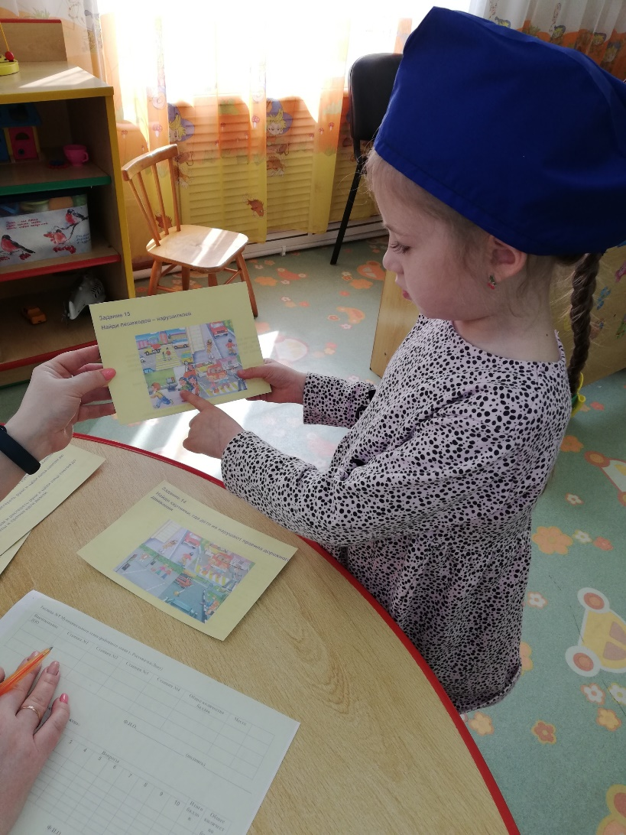
Дидактические игры
«Дорожные знаки»
«Светофор»
«Поставь дорожный знак»
«Будь внимательным»
«Правильно разложи»
«Узнай по описанию».

Slide 17
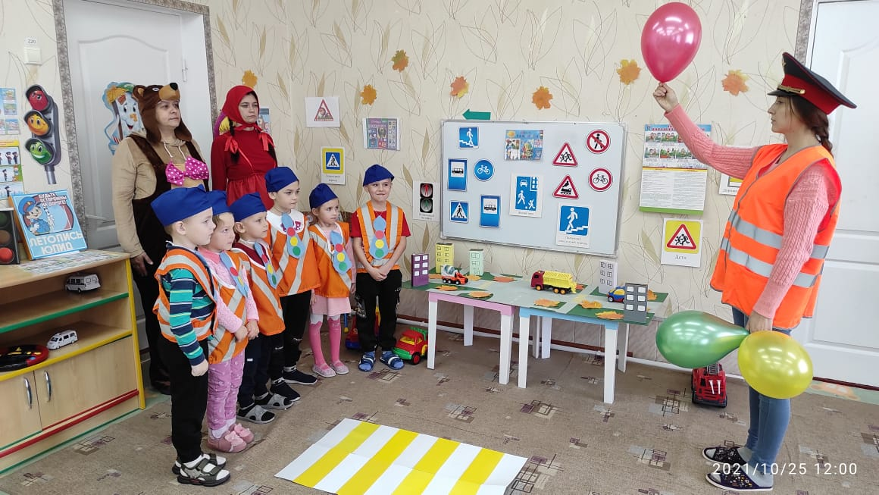
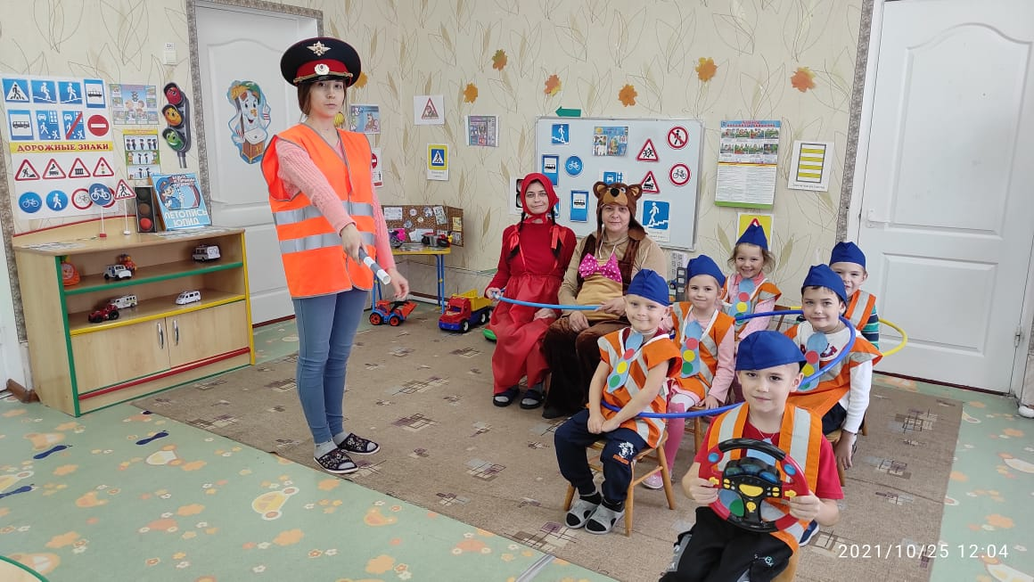
Подвижные игры
«Пешеходы и автомобили»
«Дорожные знаки и автомобили»
«Светофор»

Slide 18
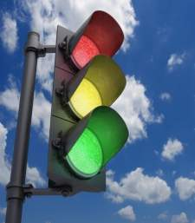


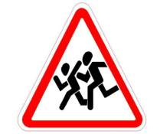
Моделирование ситуаций
«Запрещается - разрешается»
«Играем на улице»
«По дороге из детского сада»

Slide 19

Работа с родителями
Папки – передвижки
«Взрослые! Вам подражают дети!».
«Дисциплина на улице – залог безопасности пешехода».

Slide 20
Консультации
«Родителям о правилах дорожного движения»
«О поведение в общественном транспорте»
«О значении обучения детей дошкольного возраста правилам дорожного движения»

Slide 21
Памятка родителям
«Как обучить ребёнка правилам поведения на улице»
«Ребёнок переходит улицу»

Slide 22
В рамках конкурса проведено итоговое мероприятие по станциям

Slide 23
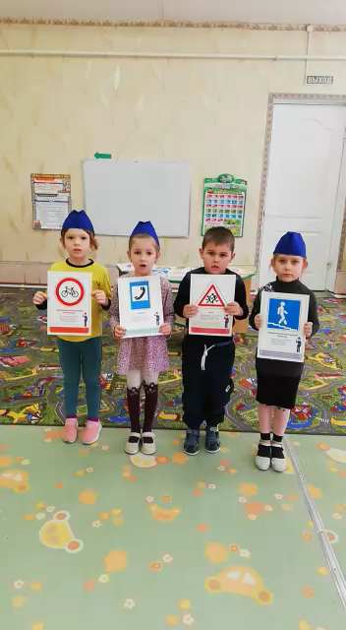
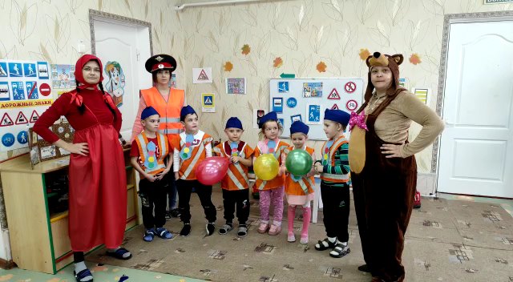
1-станция «Идем дорогой безопасности»
Видео
Видео

Slide 24
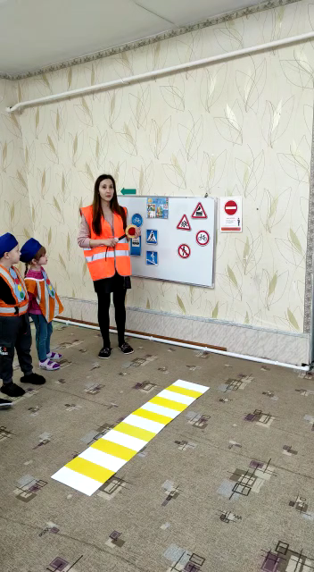
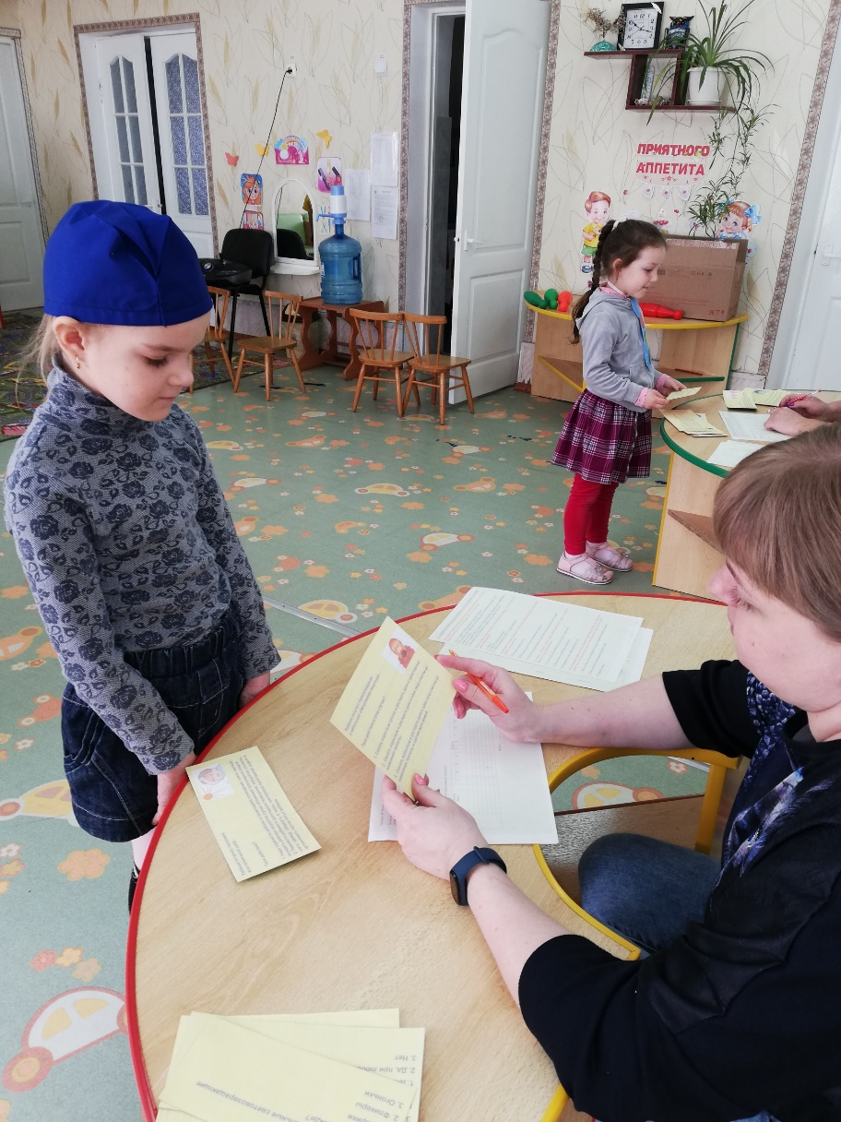
2-станция «Правила дорожные знать каждому положено»
Видео

Slide 25
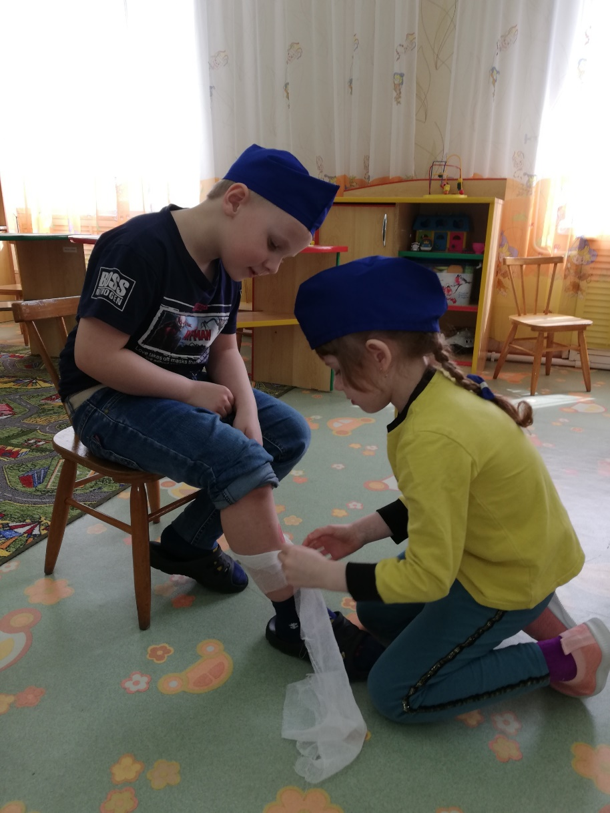
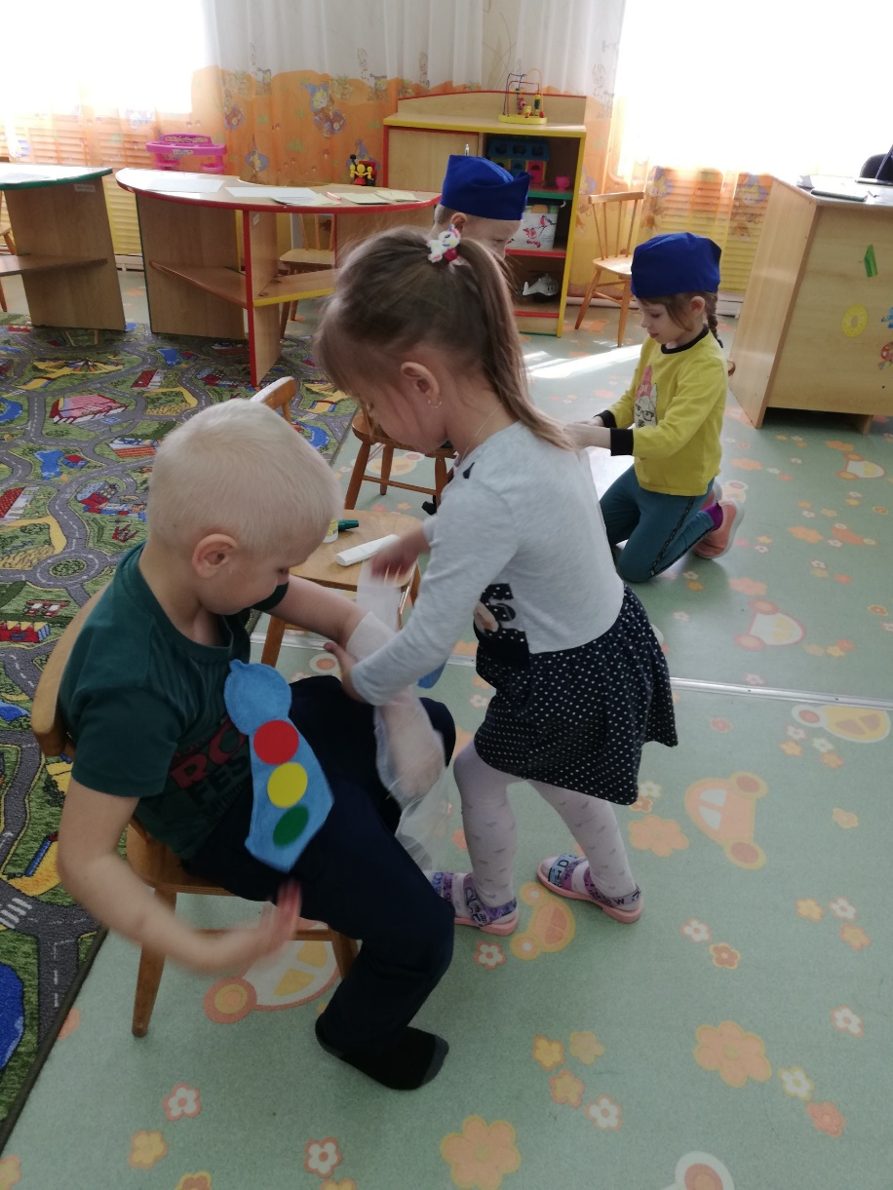
3-станция «Эстафета «Первые шаги доврачебной помощи»»

Slide 26
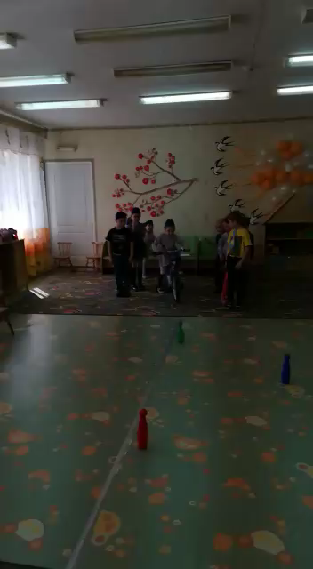
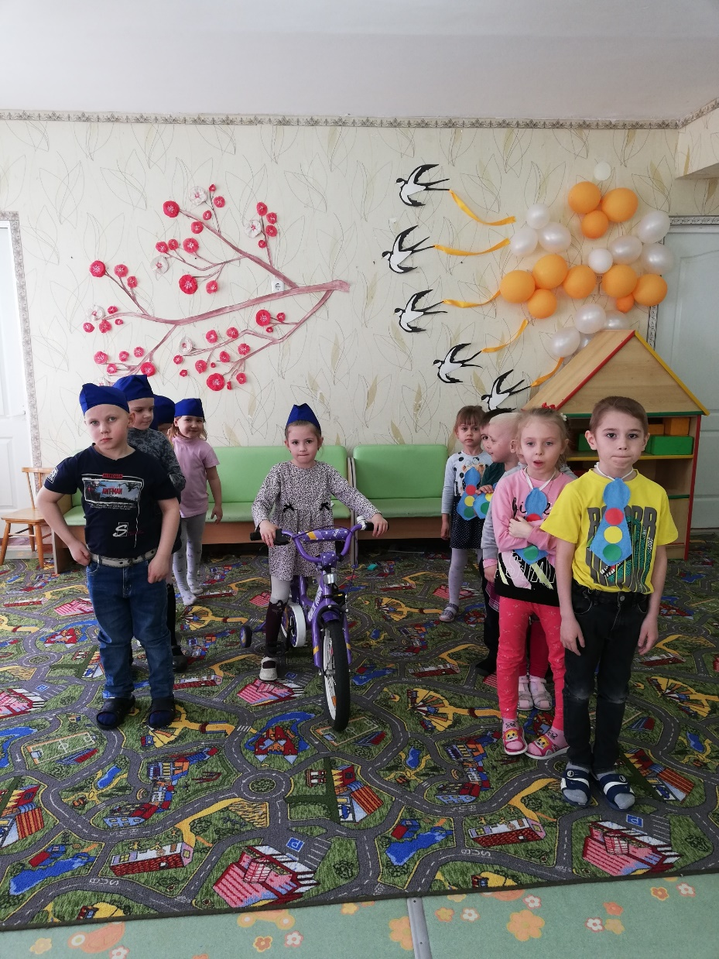
4-станция «Фигурное вождение велосипеда»
Видео

Slide 27
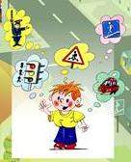

Самым действенным методом доведения до детей элементарных правил поведения на дороге является сюжетно-ролевая игра, в которой они сами являются участниками. Увлекаясь игрой, дети усваивают основные требования правил, осознают, кто такие пешеходы, водители, регулировщики. У детей очень хорошо развито воображение, и только яркие моменты оставляют в их памяти нужные знания. Любой ребёнок быстрее поймёт и усвоит ПДД, преподнесённые не только в обыкновенной беседе, но и в сказке, викторине, игре.

Slide 28
Результативность конкурса
Дети получили и усвоили знания о правилах поведения на дороге, научились применять полученные знания о правилах дорожного движения в играх, инсценировках, в повседневной жизни.
Совместно с родителями были разработаны наглядные материалы.
Объединились усилия педагогов и родителей в вопросе ознакомления детей с правилами дорожного движения.

Slide 29
Город, в котором с тобой мы живем,
Можно по праву сравнить с букварем,
Азбукой улиц, проспектов дорог.
Город дает нам все время урок.
Вот она, азбука,
Над головой
Знаки развешаны,
Вдоль мостовой.
Азбуку города помни всегда,
Чтоб не случилась с тобою беда.

Slide 30
Инновационные формы и методы работы с командой ЮПИД
Все информационно-методические, обучающие материалы по вопросам профилактики детского дорожного травматизма, анонсы предстоящих событий размещаются на сайте ДОУ «ПДД детям».

Slide 31

Соблюдайте Правила дорожного движения и будьте осторожны на дорогах!
Спасибо за внимание!

